Slide 1



CHÀO MỪNG CÁC EM ĐẾN VỚI BÀI HỌC NGÀY HÔM NAY!

Slide 2
Thứ năm ngày 27 tháng 1 năm 2022
Toán
Bài 73: Các số trong phạm vi 1000( Tiết 2)

Slide 3
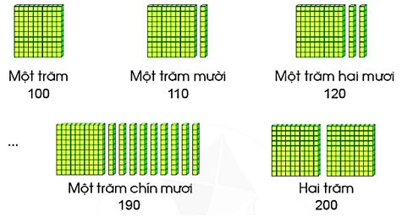
2. ĐẾM THEO CHỤC

Slide 4


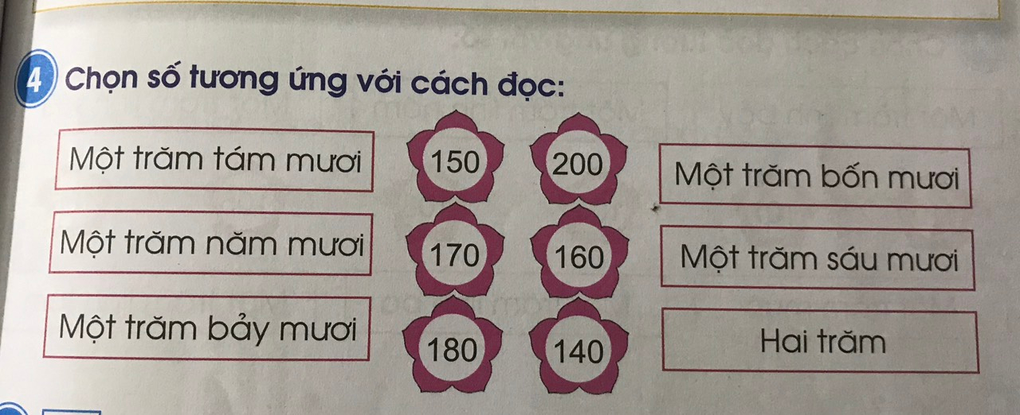


LUYỆN TẬP

Slide 5
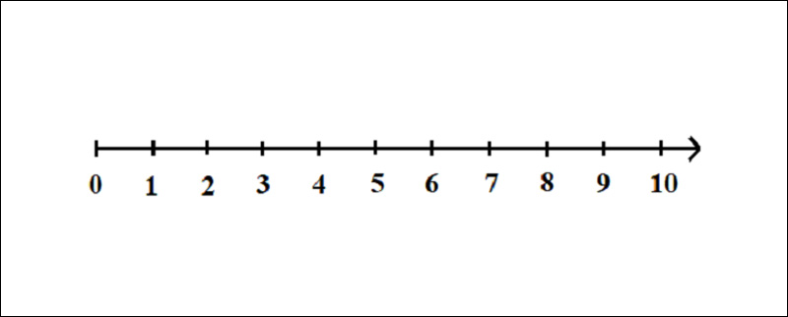
Bài 5: Số?
100
200
?
?
?
?
?
110
120
?
140
500
?
170
800
?
1000
110
120
?
?
200
130
140
150
160
170
180
190
200

Slide 6
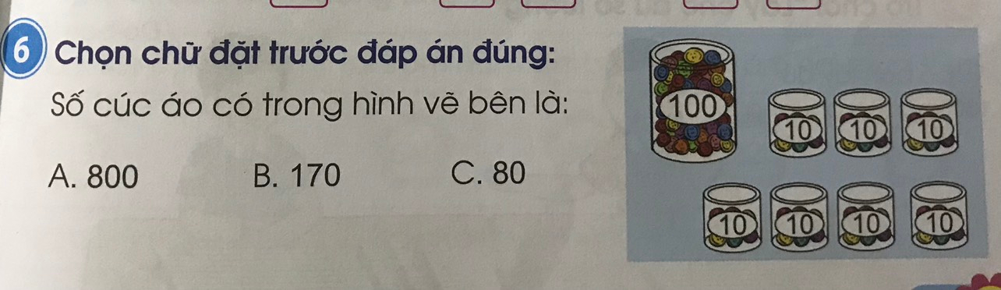

Slide 7




CẢM ƠN CÁC EM
ĐÃ LẮNG NGHE BÀI GIẢNG!

